Slide 1
Projet 6 – Classifiez automatiquement des biens de consommation
Formation e-learning Data Scientist

Slide 2
Projet 6 – Classifiez automatiquement des biens de consommation
Partie 1 : Texte / NLTK
- Preprocessing / Feature Engineering
- Clustering et mesures de qualité
Partie 2 : Image / Computer Vision
- Preprocessing / Feature Engineering
- Clustering
- Transfer Learning
Formation e-learning Data Scientist

Slide 3

Rappel de la problématique
Contexte :
Un site e-commerce cherche à automatiser l’attribution de catégories de produits vendus en ligne.
Objectif :
Réaliser une étude de faisabilité d’un moteur de classification d’articles, basé sur une image et une description.

Slide 4
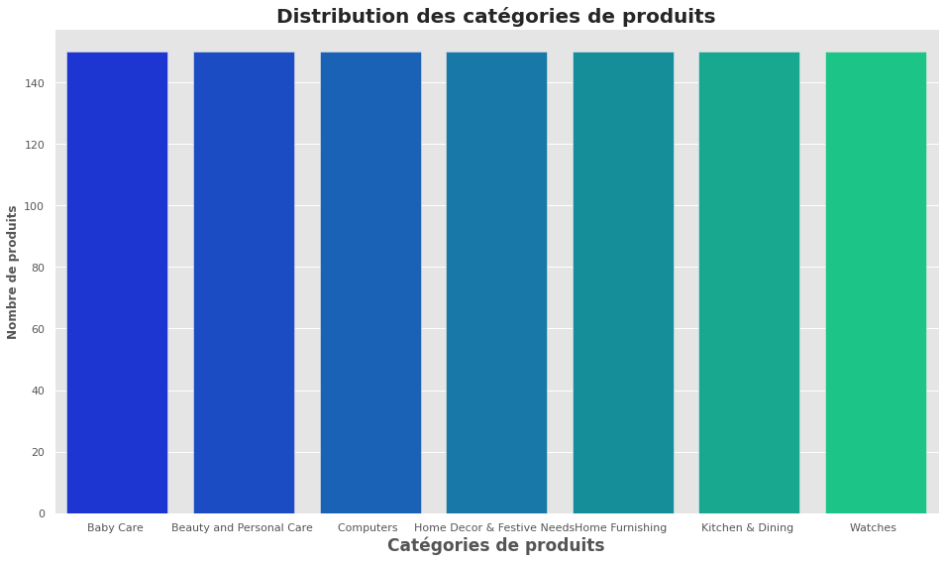
Partie Texte
Catégories de produits :
1050 produits répartis en
7 catégories principales.
La distribution de produits est équilibrée.

Slide 5
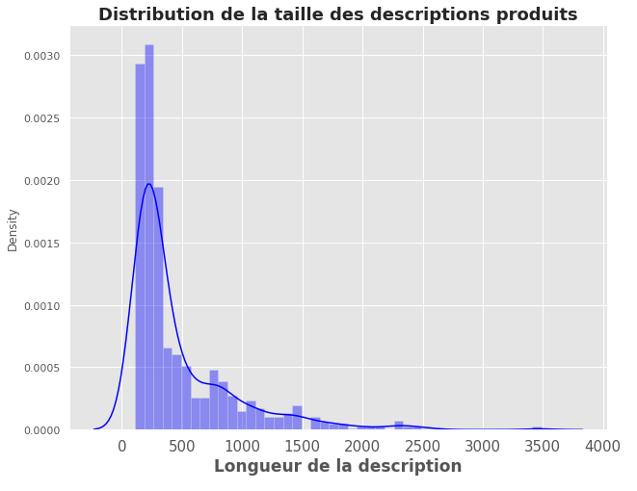
Partie Texte
Descriptions des produits :
Les descriptions sont rentrées manuellement par l’utilisateur.

Slide 6
Partie Texte
Preprocessing (tokenization) du texte :
- Retrait de la ponctuation
- Retrait des majuscules
- Retrait des stopwords
- Stemming
- Suppression des termes trop (ou trop peu) présents
Exemple :
[Ce magasin va faire une promotion.]
↓
["ce", "magasin", "va", "fair", "une", "promotion"]

Slide 7
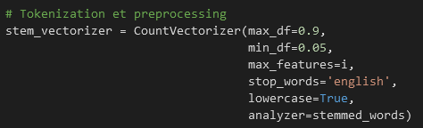
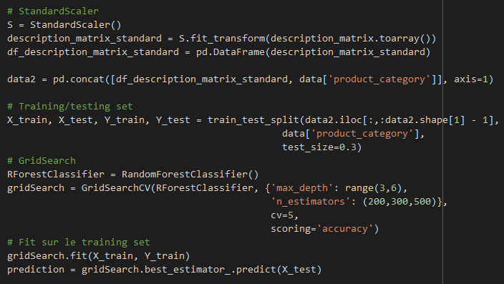
Partie Texte
Transformation bag of words

Slide 8
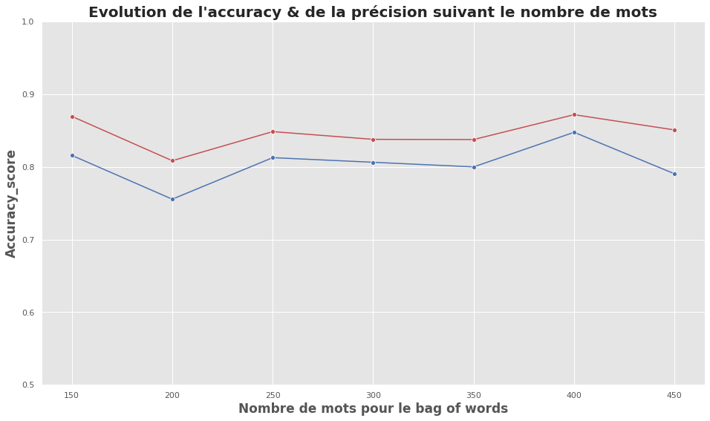
Partie Texte
Precision
Accuracy

Slide 9
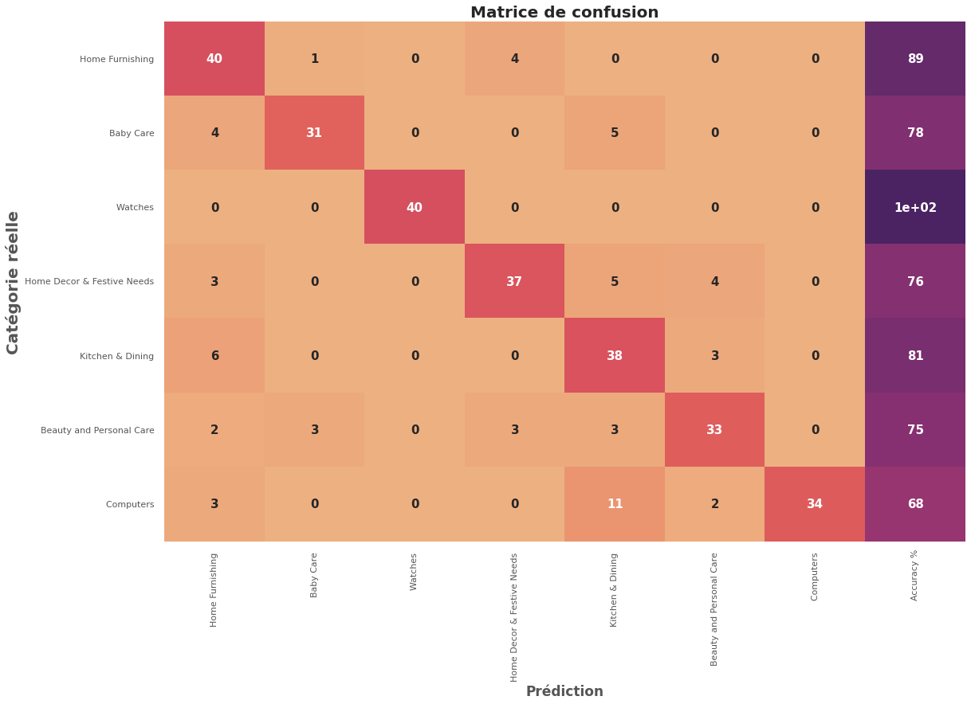
Partie Texte – Matrice de confusion

Slide 10

Partie Texte – Clustering
Algorithme :
K-Means
Nombre de clusters :
7
Visualisation :
2 premiers plans factoriels
T-SNE
Mesure de qualité :
Coefficient de silhouette
ARI

Slide 11
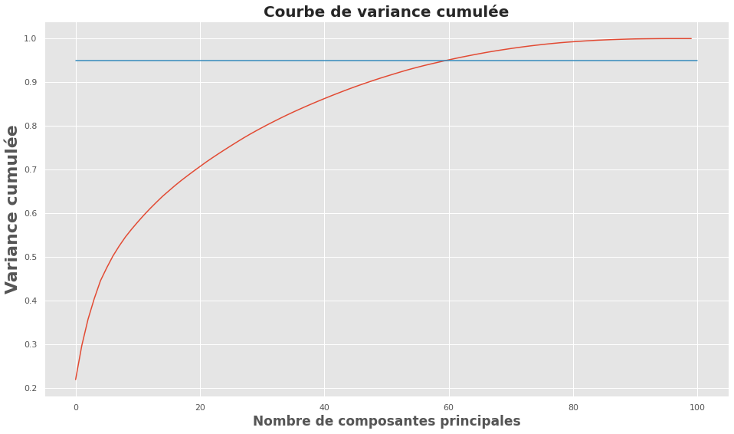
Partie Texte – ACP et Clustering (K-Means)

Slide 12
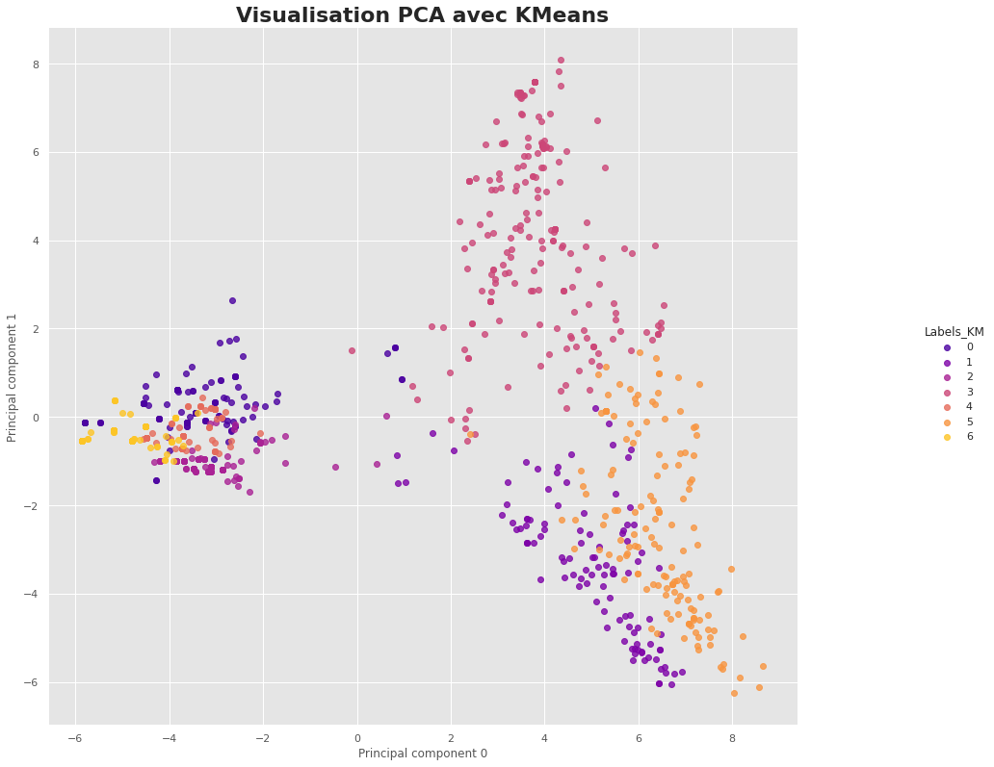
Partie Texte – ACP et Clustering (K-Means)

Slide 13
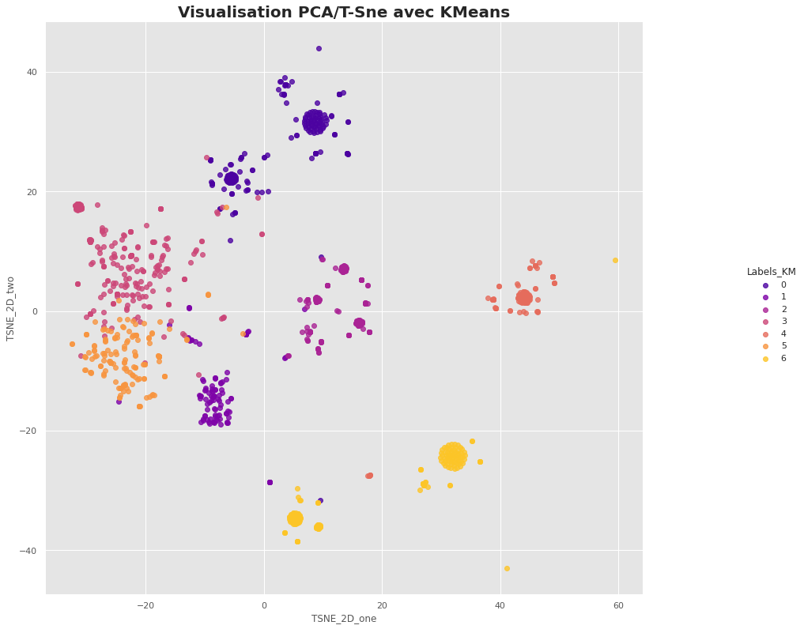
Partie Texte – ACP et Clustering (K-Means)

Slide 14
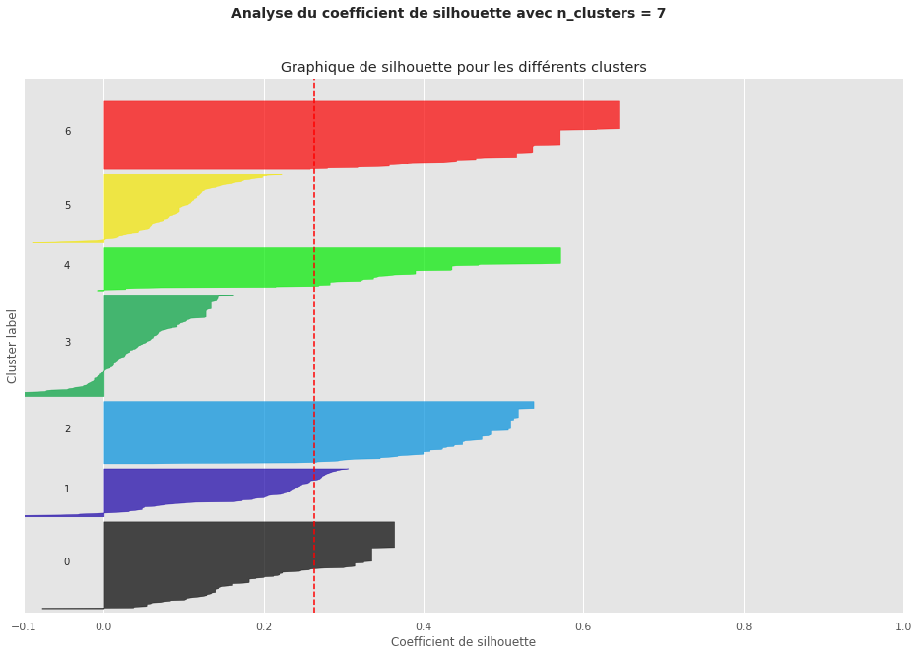
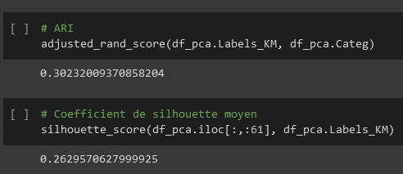
Partie Texte – ACP et Clustering (K-Means)

Slide 15
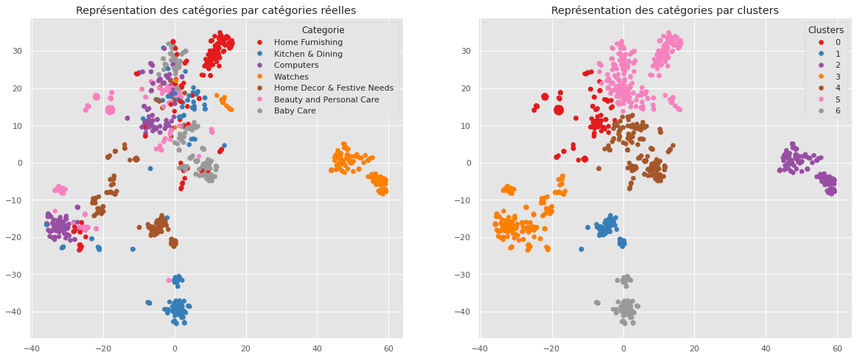
Partie Texte – Word2Vec
ARI : 0.3333

Slide 16
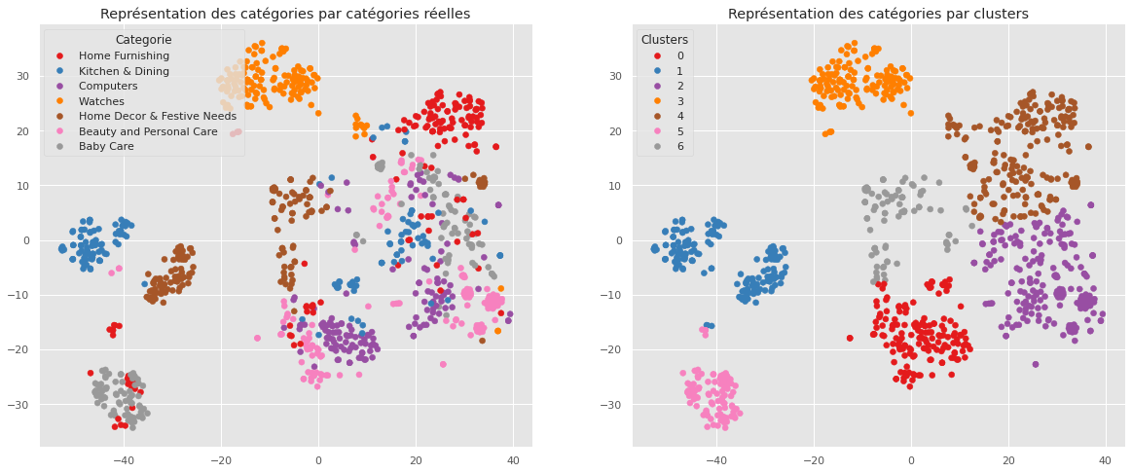
Partie Texte – BERT HuggingFace
ARI : 0.3255

Slide 17
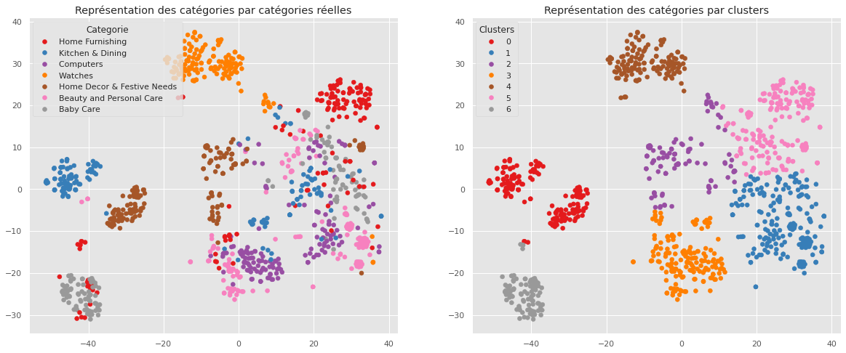
Partie Texte – BERT Hub Tensorflow
ARI : 0.3209

Slide 18
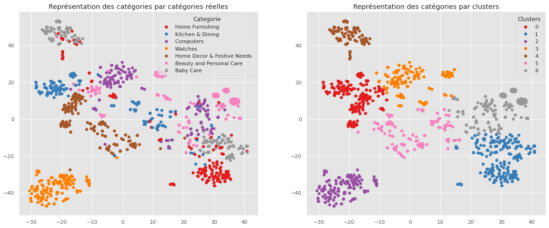
Partie Texte – USE
ARI : 0.422

Slide 19
Partie Image
Preprocessing des images :
- Chargement des images en nuances de gris
- Application d’un filtre médian
- Application d’un filtre gaussien
- Extraction des descripteurs de l’image par un algorithme ORB

Slide 20

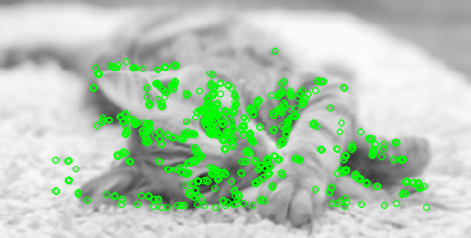
Partie Image
Preprocessing des images :
- Chargement des images en nuances de gris
- Application d’un filtre médian
- Application d’un filtre gaussien
- Extraction des descripteurs de l’image par un algorithme ORB
Exemple :

Slide 21
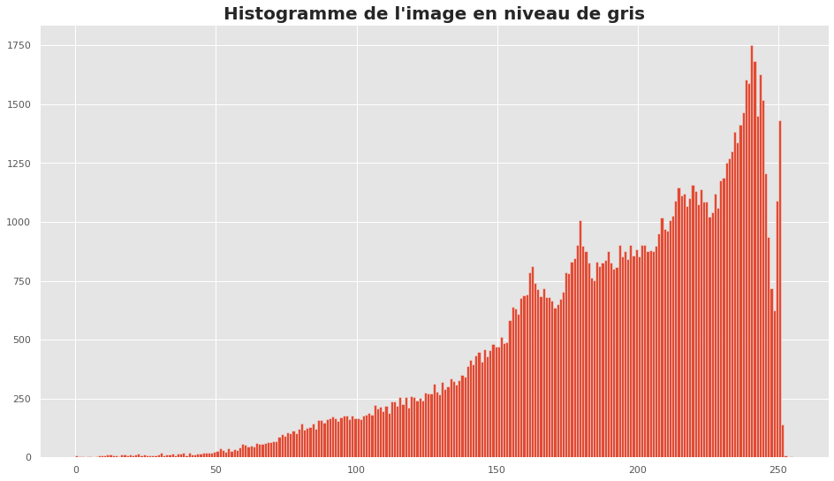
Partie Image

Slide 22
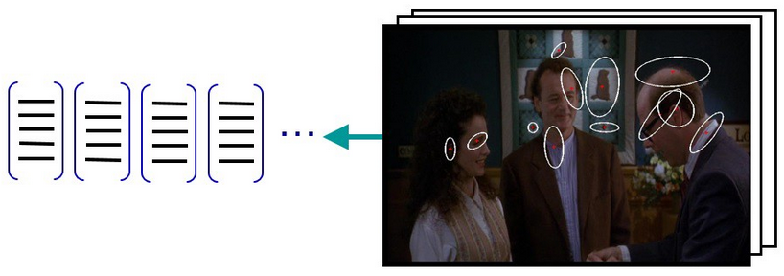
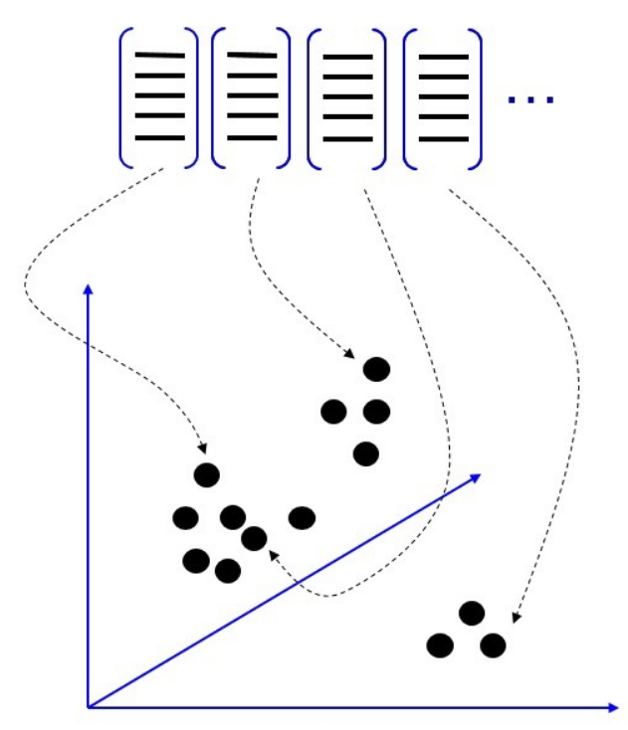
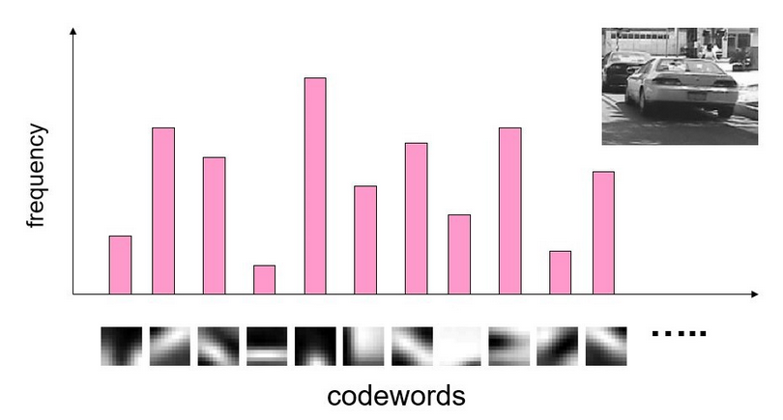
Partie Image – Bag of Visual Words
1. Extraction des points-clés sur les images
2. Clustering via K-Means sur les descripteurs
3. Création des visual words
4. Check à l’aide d’un RandomForestClassifier
1.
2.
3.

Slide 23
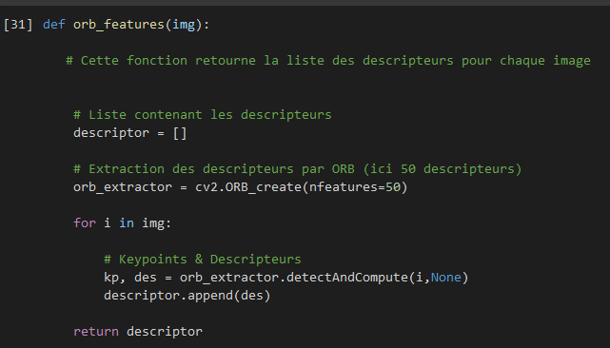
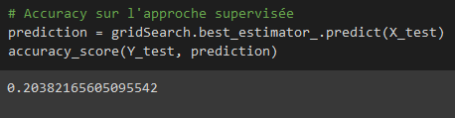
Partie Image – Bag of Visual Words

Slide 24
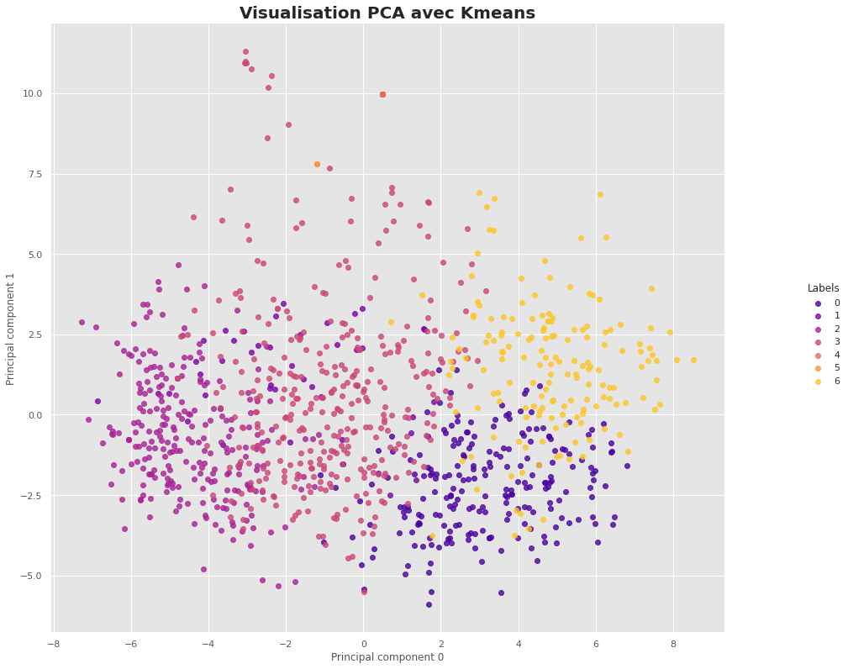
Partie Image – Bag of Visual Words

Slide 25
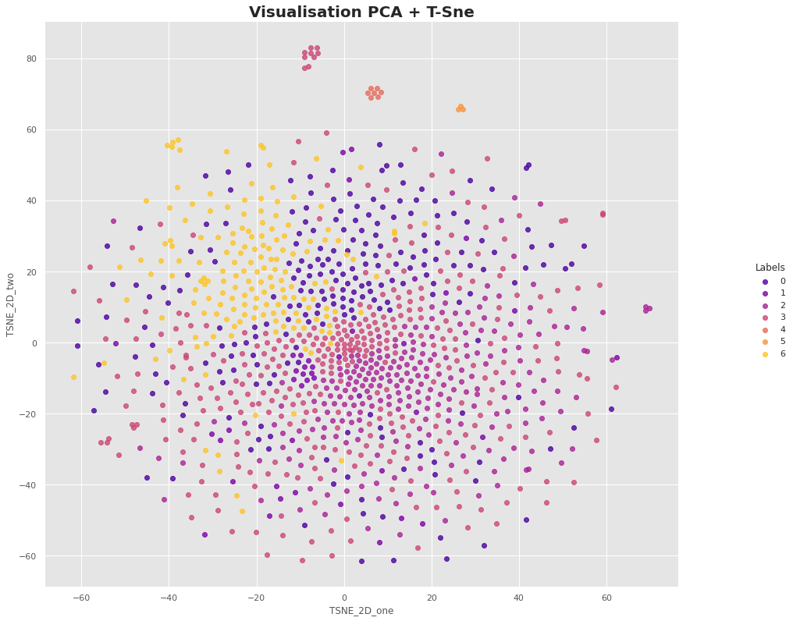
Partie Image – Bag of Visual Words

Slide 26
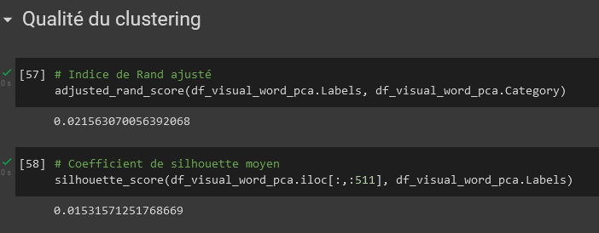
Partie Image – Bag of Visual Words

Slide 27
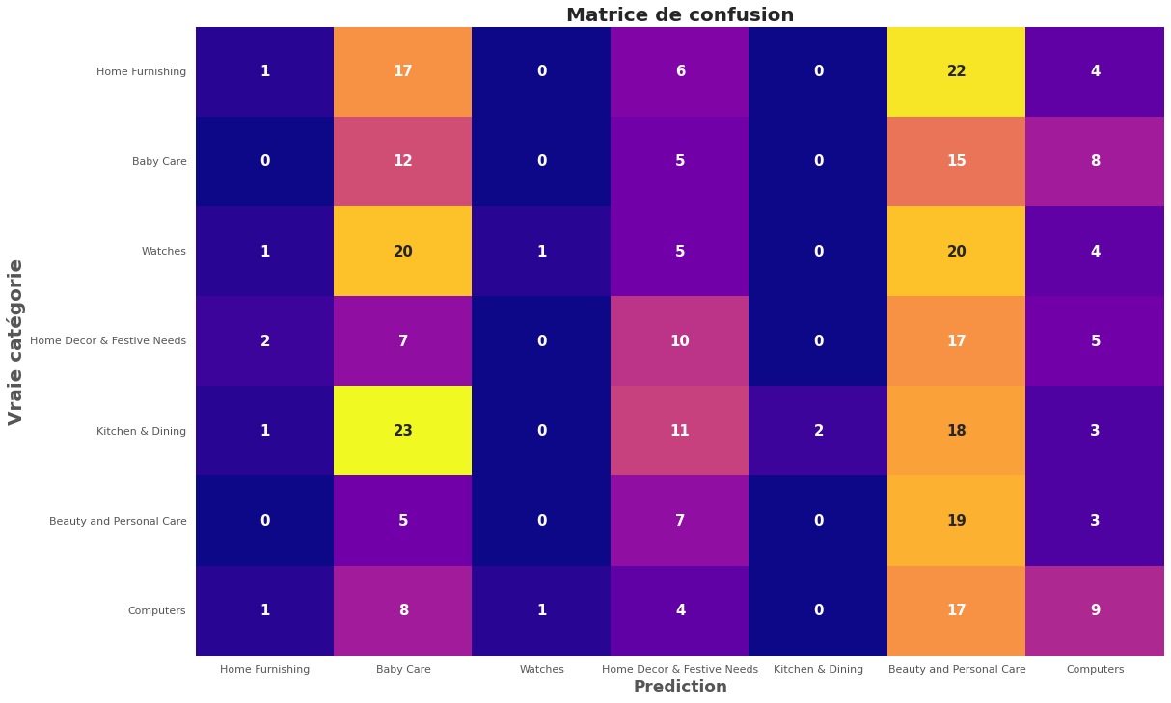
Partie Image – Bag of Visual Words

Slide 28
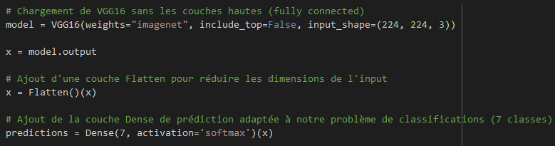
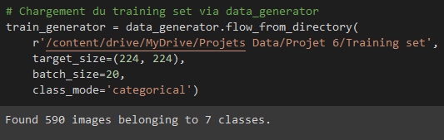
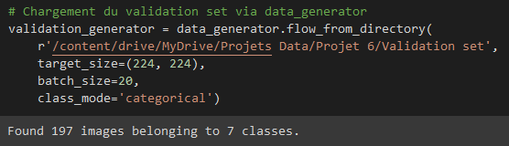
Partie Image – CNN Transfer Learning

Slide 29
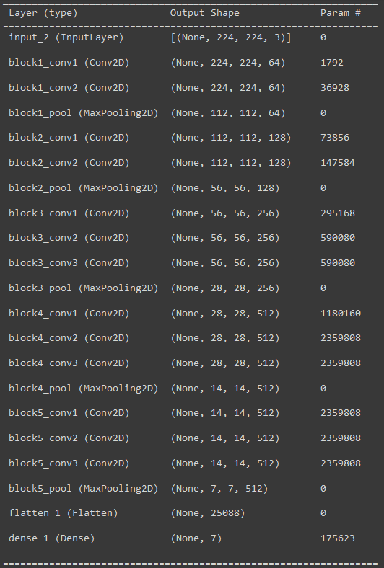
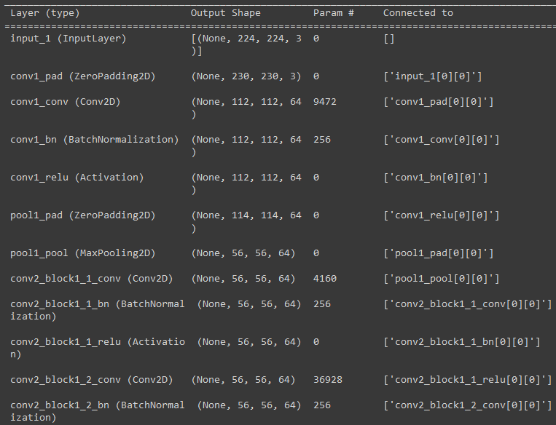
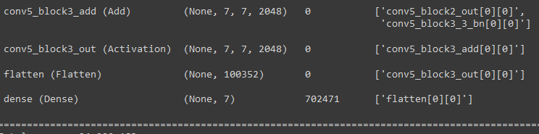
Partie Image – CNN Transfer Learning
VGG16
ResNet50
...

Slide 30
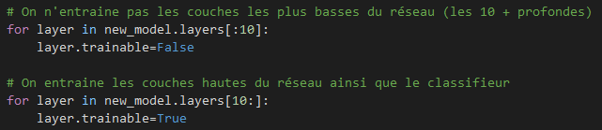
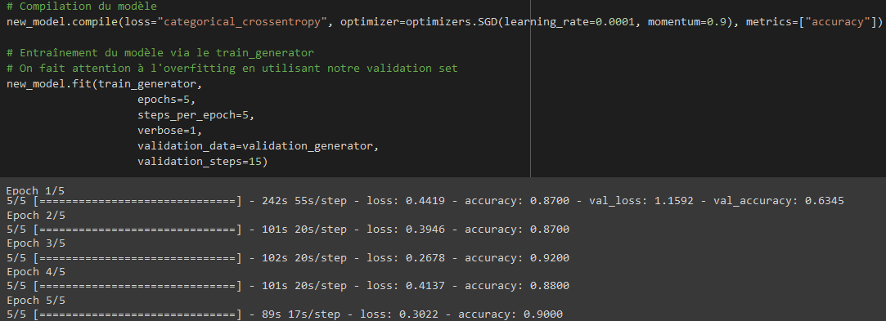
Partie Image – Entraînement du réseau

Slide 31
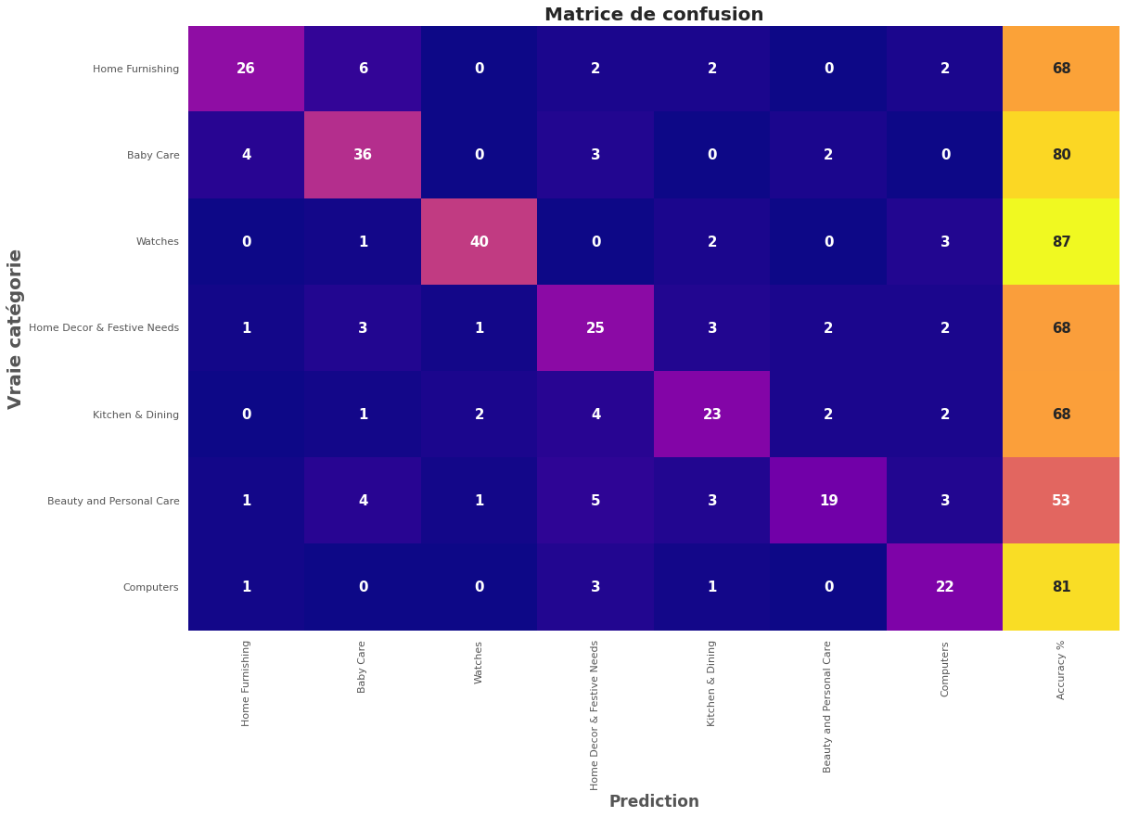
Partie Image
VGG16

Slide 32
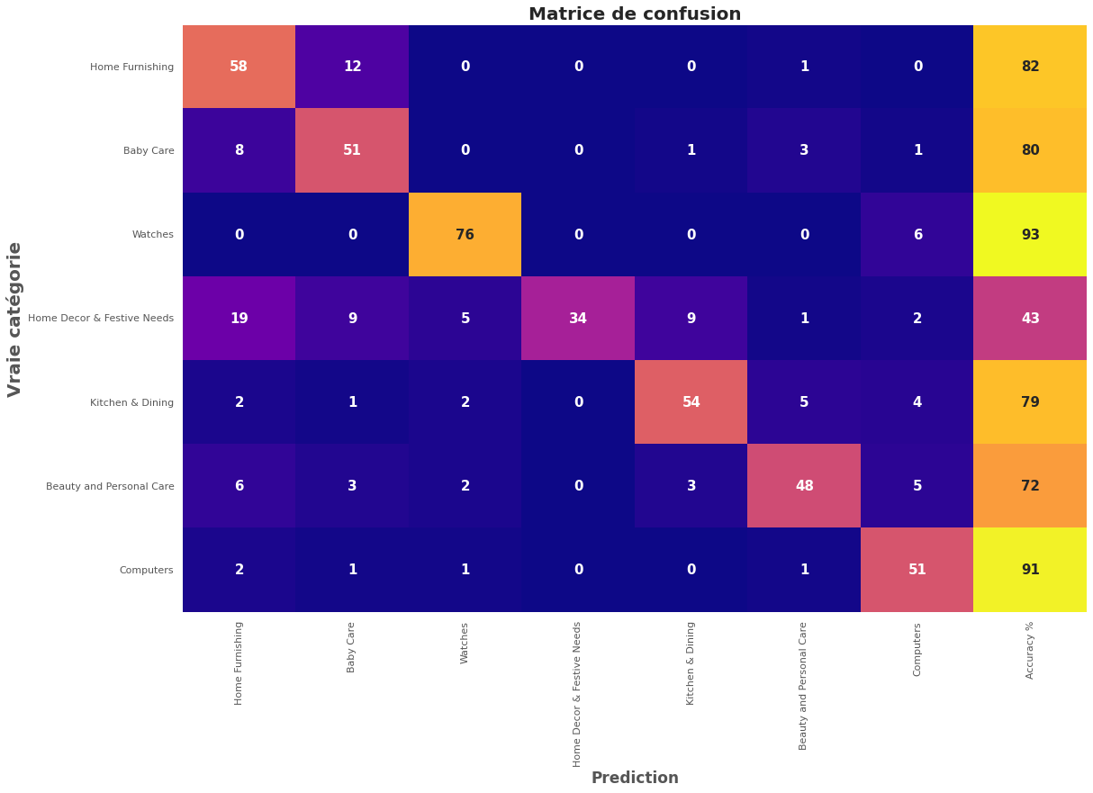
Partie Image
ResNet50

Slide 33
Conclusion
La viabilité d’un moteur de classification automatique pour les catégories de produits semble positive.
Approches possibles d’amélioration :
- Demander aux utilisateurs une description d’une certaine longueur
- Exiger des photos de bonne qualité
- Décliner certaines catégories en sous-catégories
- Enrichir la base de données
- Combiner les deux approches (images + texte)

Slide 34
Projet 6 – Classifiez automatiquement des biens de consommation
Formation e-learning Data Scientist

